Slide 1
Обобщение опыта
учителя-логопеда МАДОУ ДС № 23
Свержинской Татьяны Яковлевны
по теме:
«Роль развития мелкой моторики детей дошкольного возраста с общим недоразвитием речи».
г. Калининград
2017 г.

Slide 2
Истоки способностей и дарований детей – на кончиках пальцев.
От них образно говоря, идут тончайшие ручейки, которые питают источник творческой мысли.
Чем больше уверенности и изобретательности в движениях детской руки, тем тоньше ее взаимодействие с орудием труда, тем сложнее движения, необходимые для этого взаимодействия, тем ярче творческая стихия детского разума. ………………………………………
В.А. Сухомлинский

Slide 3
Хорошая речь – важнейшее условие всестороннего развития детей.
Специалисты считают, что в дошкольном возрасте самое пристальное внимание надо уделять развитию мелкой моторики рук.
Мелкая моторика – это разновидность движений, в которых участвуют мелкие мышцы.
Работа по развитию тонкой моторики кистей и пальцев рук оказывает благотворное влияние не только на становление речи и ее функций, но и на психическое развитие ребенка.

Slide 4
Актуальность данной проблемы очевидна на сегодняшний день и заключается в том, что многие современные концепции дошкольного образования признают незаменимое влияние пальчиковых игр на речевое развитие ребенка. Я считаю, выбранную мною тему актуальной для детей дошкольного возраста, а тем более для детей с общим недоразвитием речи.

Slide 5
Главной целью опыта является формирование мелкой моторики рук детей дошкольного возраста с общим недоразвитием речи. В соответствии с целью сформированы основные задачи опыта:
В области знаний:
Изучить психолого – педагогическую литературу по проблеме.
Повысить педагогическую грамотность родителей и педагогов по данной теме.
В области умений:
Развить мелкую моторику.
Развить память, внимание, воображение.
Способствовать возникновению у детей положительного отношения к обучению.

Slide 6
Предварительная работа
Я изучила научно – методическую литературу по данной теме.
Оформила картотеку пальчиковых игр по лексическим темам.
Создала предметно-развивающую среду, включающую:
пластиковые контейнеры с природными наполнителями, пуговицами;
контейнеры для проведения индивидуального массажа (грецкие орехи, шишки, массажные мячики, карандаши шестигранные);
набор прищепок;
игры – шнуровки;
наборы небольших игрушек;
наборы счетных палочек;
разные виды конструкторов;
использую су-джок терапию.

Slide 7
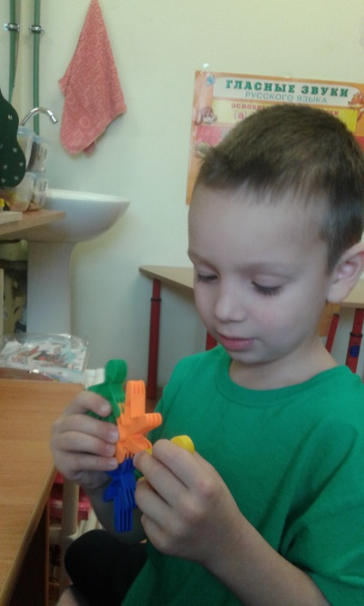
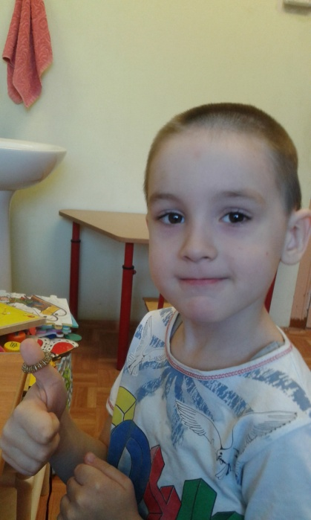
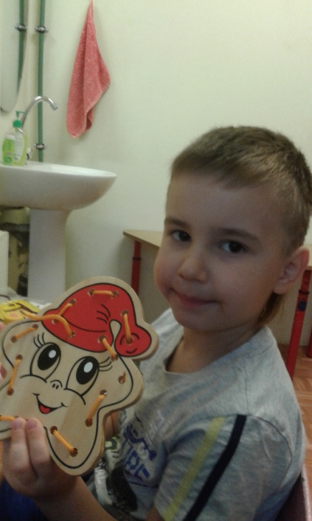
Тренажер из пластиковых крышек
Массажное колечко: су-джок терапия
игры с конструктором «Веселые человечки»
Использование разных видов шнуровки

Slide 8
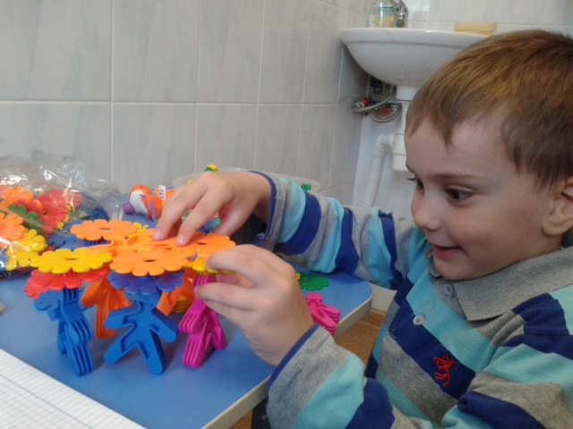
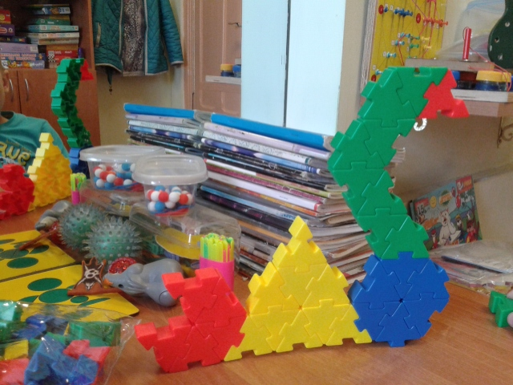
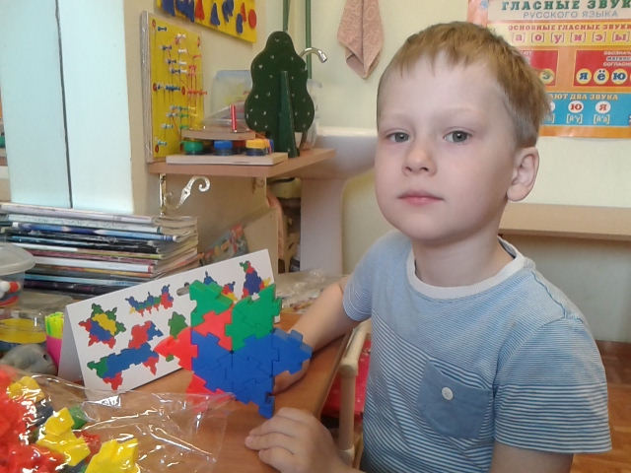
игры с прищепками
комбинирование двух видов конструктора
постройка из конструктора-пазлов
конструктор-пазлы

Slide 9
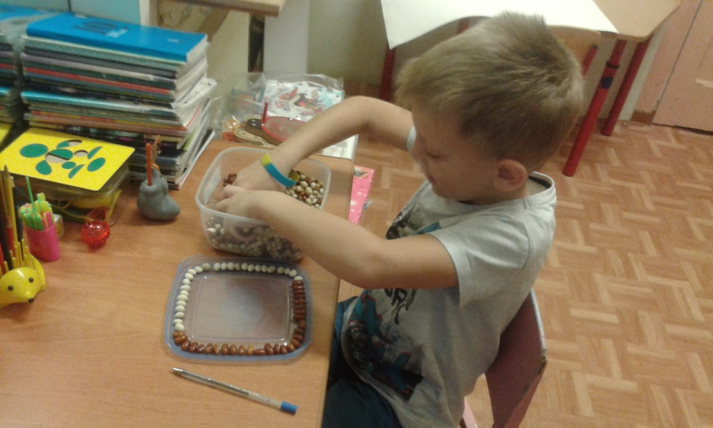
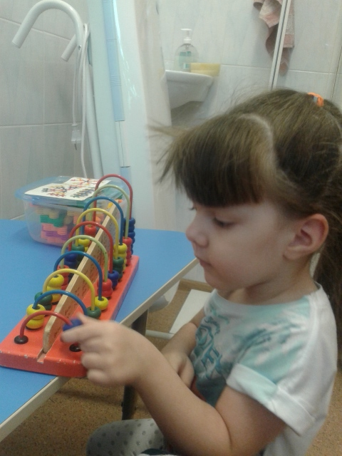
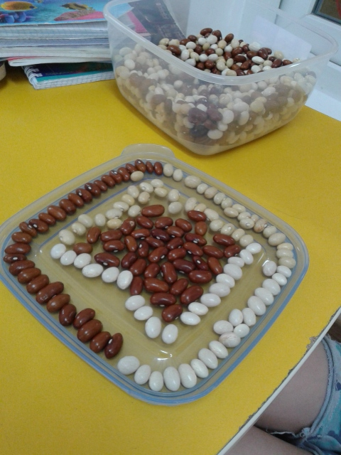
Конструктор «Разноцветные цветы»
сухой бассейн из цветной фасоли
узоры из фасоли
счетный материал

Slide 10
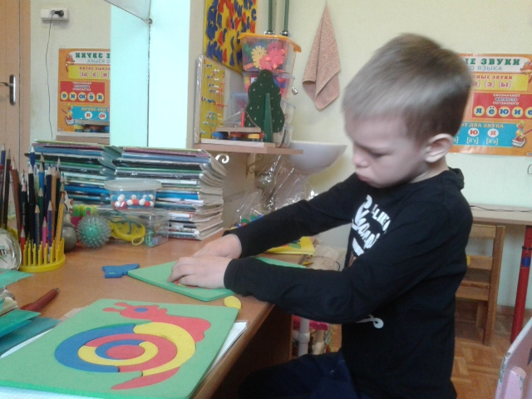
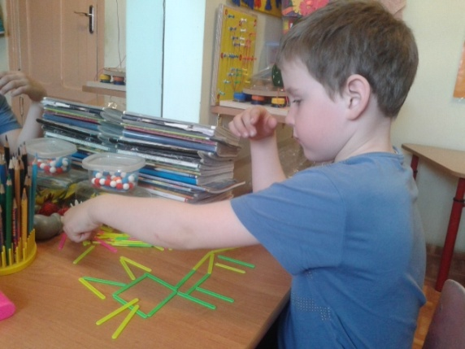
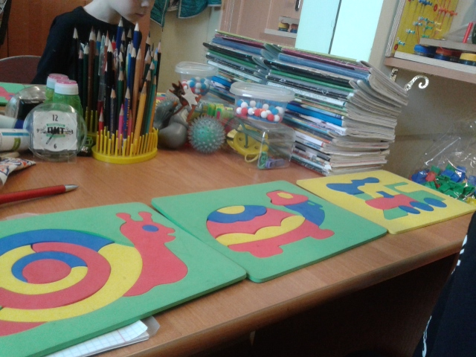
использование разных видов конструтора
поролоновый конструктор
выкладывание предметов из счетных палочек
постройки из поролонового конструктора

Slide 11
Вывод
Экспериментальная работа, проводившаяся с обследуемыми детьми, показала, что все дети достигли определенных успехов в развитии мелкой моторики. Своевременное и правильное применение различных дидактических игр и игровых упражнений, подобранных с учетом индивидуального развития и возможностей детей в воспитательной практике обеспечило решение поставленных задач.

